Slide 1
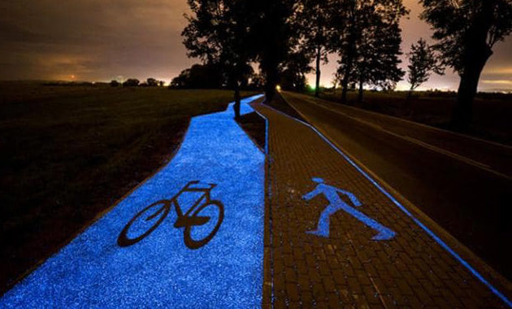
Hvilke konsekvenser vil ny teknologi ha for arealbruk og samferdselsløsninger?
0945-1015
Erling Dokk Holm
Hotell Atlantic

Slide 2
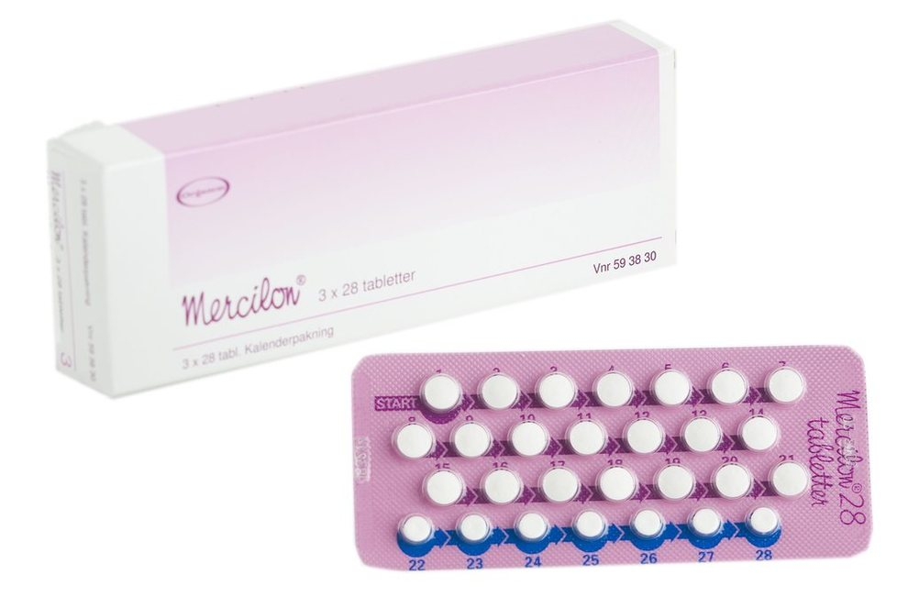
Aller først: teknologisk endring gir ofte større bieffekter enn intensjonale effekter

Slide 3
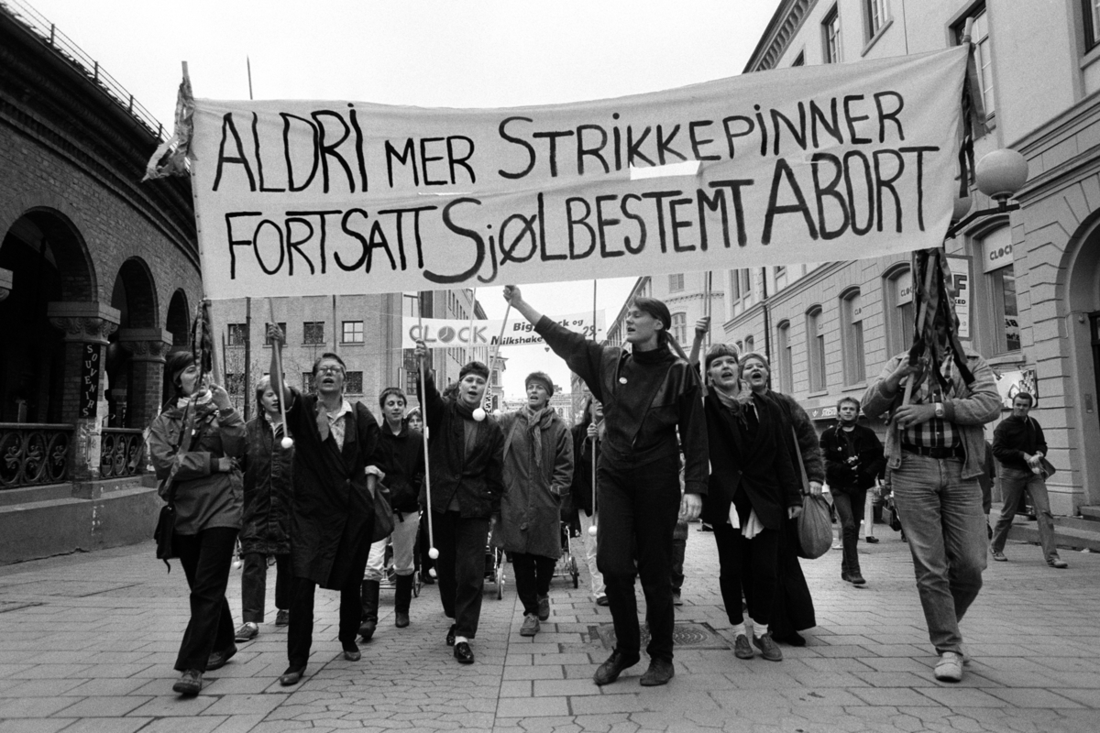
Aller først: teknologisk endring gir ofte større bieffekter enn intensjonale effekter

Slide 4
Hva er en by?
rom
tid
by

Slide 5
Hva er en by?
Nok folk
Nok funksjoner

Slide 6
Hva er den viktigste miljø-bærekraftparameteren?
byplan
energibruk
transportteknologi

Slide 7
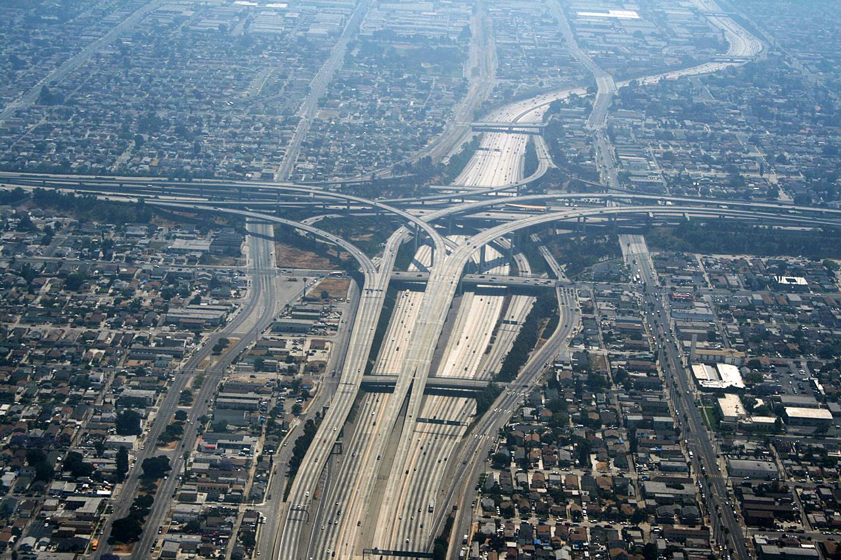
Hva er den viktigste miljø-bærekraftparameteren?

Slide 8
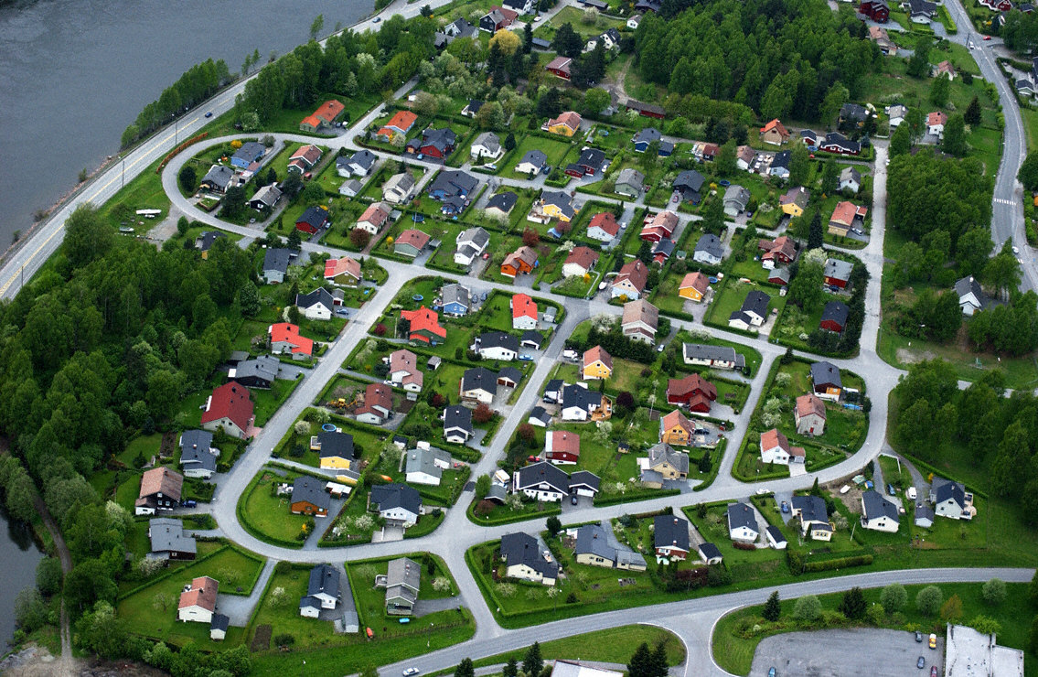
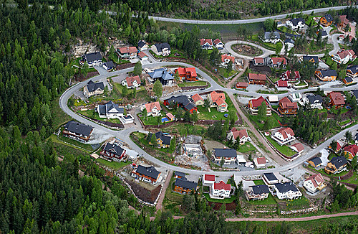
Hva er den viktigste miljø-bærekraftparameteren?

Slide 9
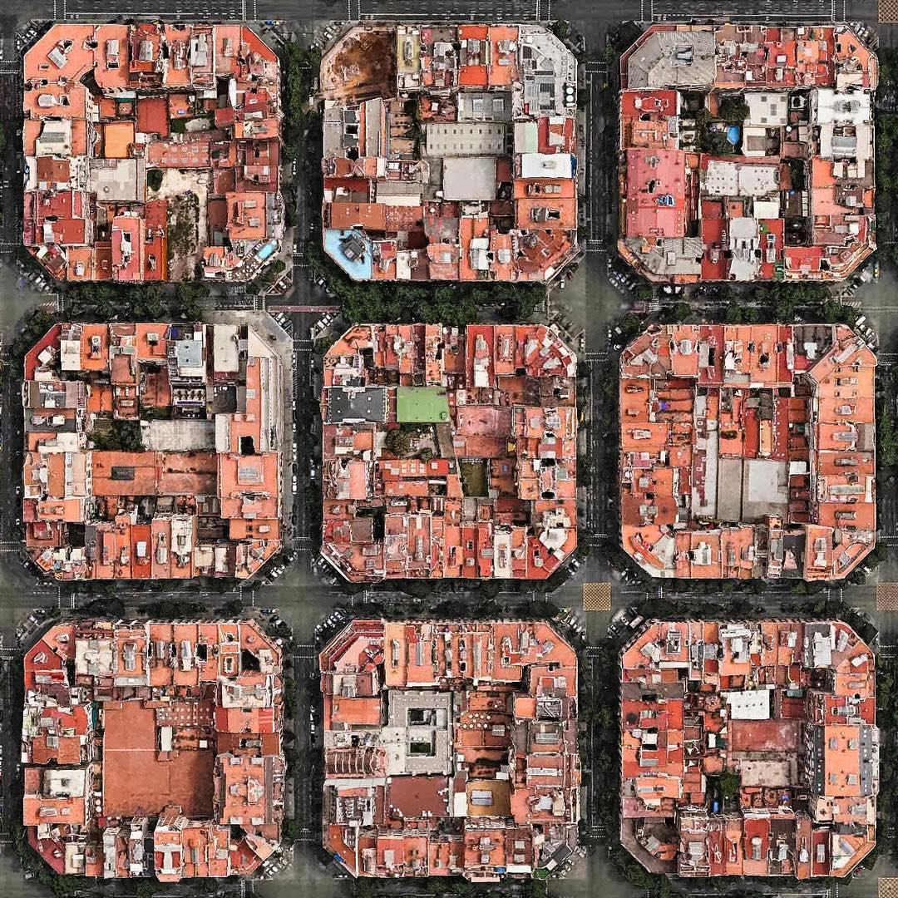
Byplan er den mest essensielle teknologien

Slide 10
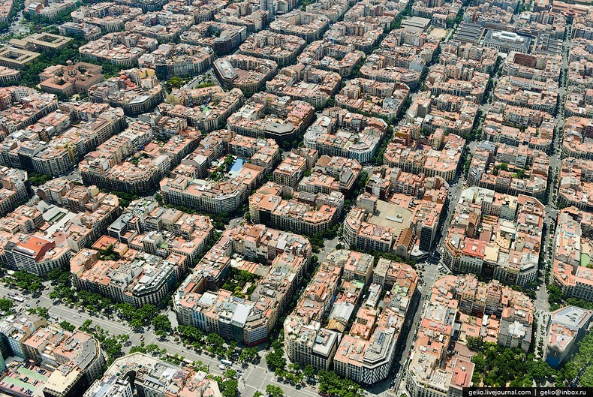
Byplan er den mest essensielle teknologien

Slide 11
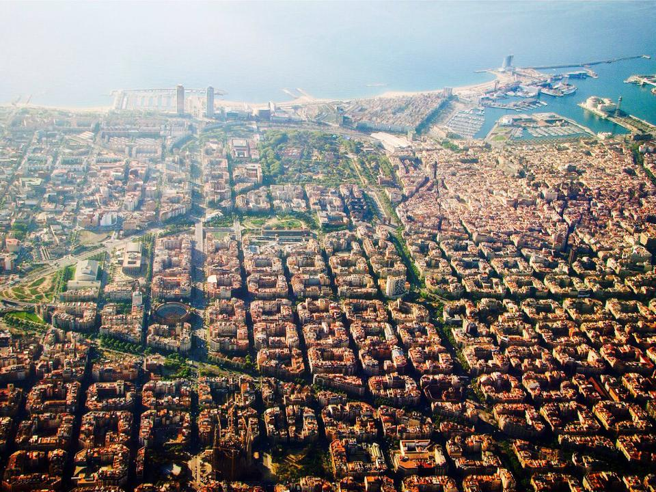

Slide 12
Norge 1960
boliger
arbeidsplasser

Slide 13
Byen/stedet 1960
bolig
utdanning
handel
kultur
industri

Slide 14
Byen/stedet 2018
handel
utdanning
utdanning
bolig
kontor
bolig
handel
utdanning
bolig
kultur
kontor
industri
handel
bolig

Slide 15
Byen/stedet 2100
bolig
kontor
handel
handel
utdanning
bolig
utdanning
Rekreasjon/idrett mm
bolig
handel
kontor
kontor
bolig
kultur
industri

Slide 16
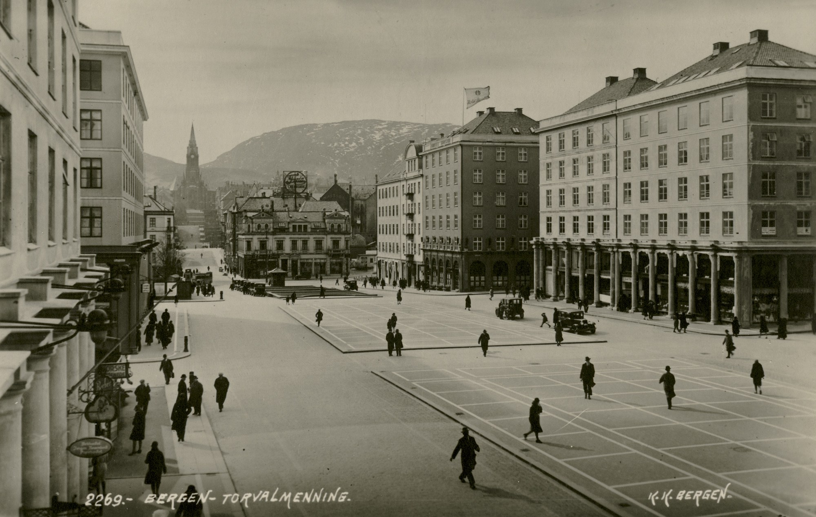
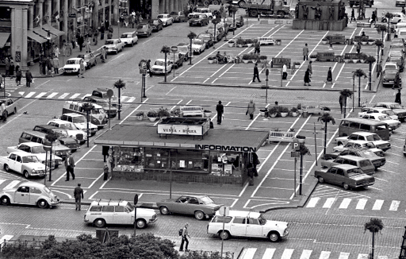
Gjenfødelsen?
Torgalmeningen 1930 versus 1970

Slide 17
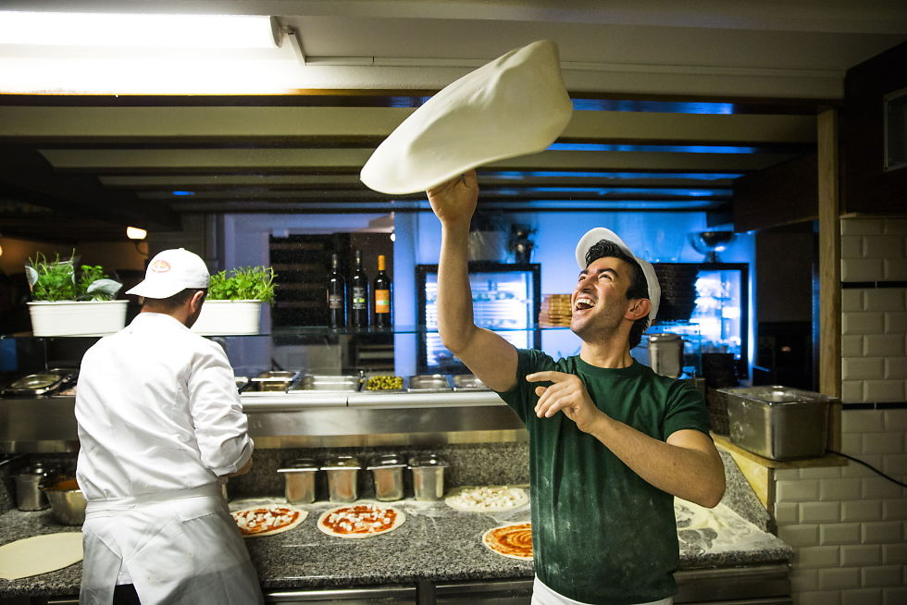
Byen er tjenesteleverandør, mer enn vareleverandør
Varehandelens andel av omsetningen i handelen i byene synker
Tjenestenes andel stiger
Tjenestene er arbeidsintensive
Varehandelen er mer kapitalintensiv

Slide 18
Bare 7 prosent av varehandelen i Oslo sentrum betjenes med bil
Mesteparten av den varehandelen som er bilbasert har forsvunnet for lenge siden
Netthandel er trussel for varehandelen i fysiske lokaler, ikke for tjenestene i samme grad

Slide 19
Stavanger-regionen er USA-sprawl
Varehandelen og bebyggelsen er allerede utenfor sentrum
Å stryke sentrum gjennom å tilrettelegge bedre for kollektiv mm er ikke nok
Å spille på lag med teknologien er avgjørende, men ikke nok

Slide 20
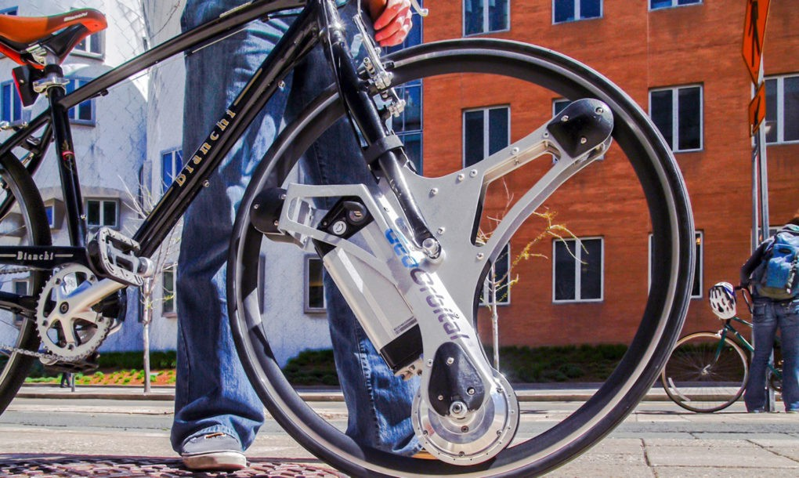
Hvilke teknologiske premisser er nå tilstede for gjenfødelsen?
Elektrifisering og digitalisering av transport endrer bildet totalt

Slide 21
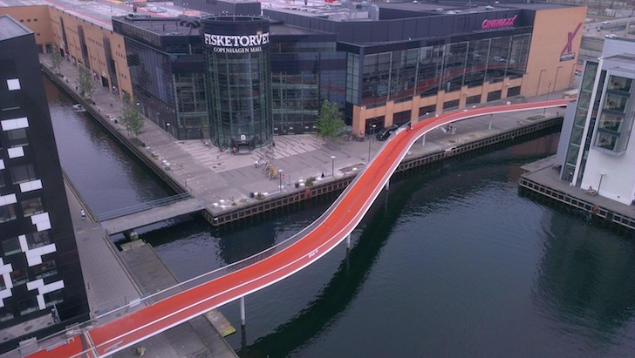
I Norge blir det i år solgt 80 000 el-sykler
Innen 2020 har vi
500 000 elsyker i Norge
100 000 elsykler i Oslo og Akershus
Transportsystemet blir med andre ord endret

Slide 22
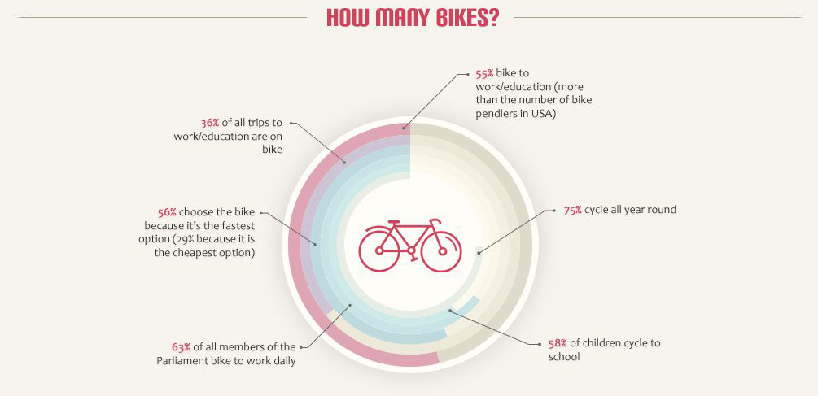
Hvorfor sykler så mange i København?

Slide 23
Elsykkelen kan forandre mye? Eller ikke?

Slide 24
Privatbilen dør i sentrale strøk, transport blir kollektivtransport
”All new mass-market vehicles will be electric. – All new mass-market vehicles will be autonomous (self-driving). – The auto industry will shrink by 80%. – 80% of parking space and highway space will be redundant. – The parking industry will be disrupted.

Slide 25
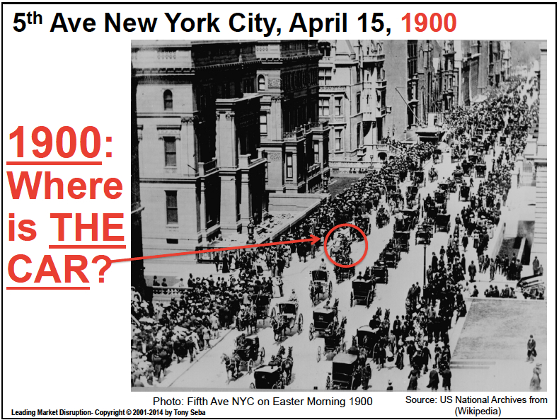
Privatbilen dør i sentrale strøk, transport blir kollektivtransport
–– Cities will undergo the most radical transformation since horses gave way to gasoline cars and electric streetcars. – Taxis as we know them will be obsolete. – Logistics as we know it will be obsolete.

Slide 26
NTP 2018 -2029
koster over 1000 milliarder norske kroner

Slide 27
Ikke samfunnsøkonomisk lønnsomt
«Regjeringen vil starte opp over 140 nye prosjekter i planperioden. Samlet netto nytte for de nye prosjektene som startes opp er beregnet til om lag -179 mrd. kr. Dette gjelder både prosjekter som avsluttes i perioden og de som avsluttes etter 2029.» (s.82)

Slide 28
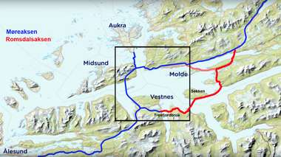
Men ny teknologi gjør den ennå mindre lønnsom
Eksempel: Møreaksen.
ny veiforbindelsen mellom Ålesund og Molde.
37 milliarder kroner, der staten skal betale 29 av dem, mens resten skal betales med bompenger.
Vil halvere reisetiden fra 2 til 1 time

Slide 29
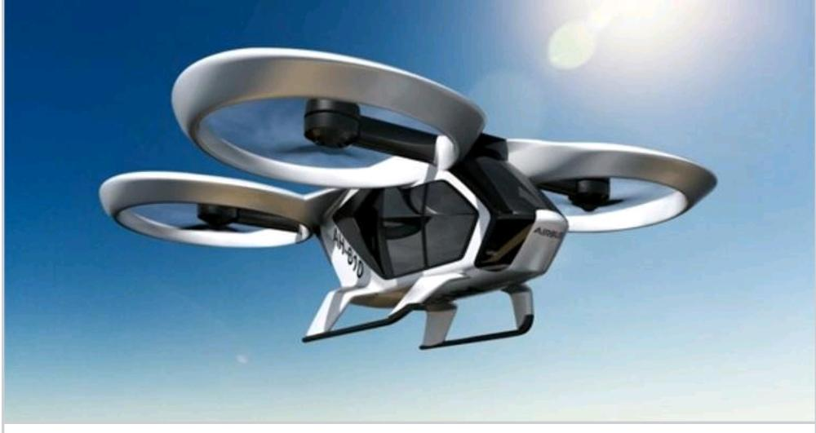
City AirBus
Kommersielt operativ fra 2023
Vil gjøre Ålesund – Molde på 30 minutter

Slide 30
Autonom energiproduksjon
Off-grid er det nye moteordet
Men Power house /plusshus er mer substansielt
Byen blir et energiverk

Slide 31
Produktivitetsveksten i jordbruket stopper ikke opp – ny teknologi øker den dramatisk

Slide 32
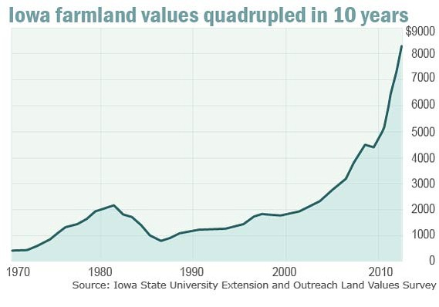
Jordvern rundt byen blir strengere
Jord blir dyrere
Mat blir dyrere/billigere?
Byene blir bedre koblet til sine omgivelser
Behovet for jordbrukssubsidier forsvinner
Presset på bebygde arealer øker da,
Byen blir høyere

Slide 33
Hver gang vi snakker om fremtiden snakker vi om teknologi

Slide 34
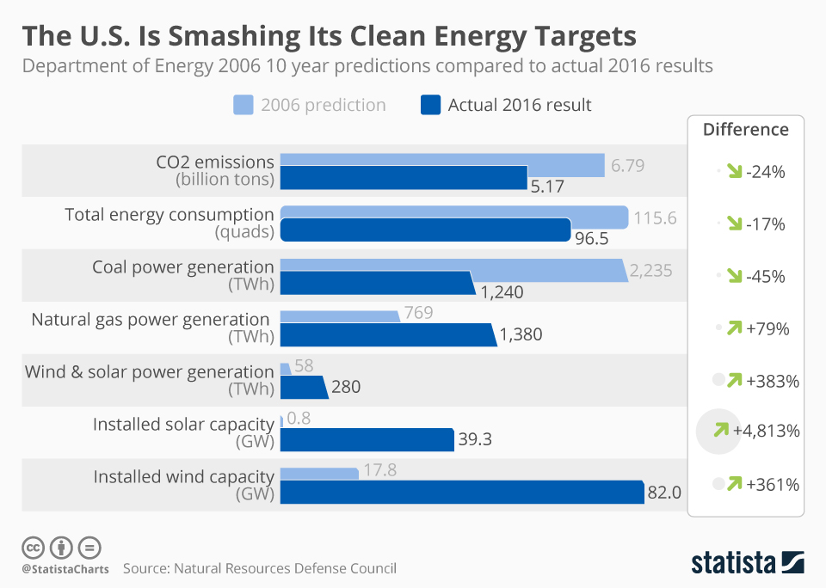
Men hvor gode er vi til å spå?

Slide 35
Men hvor gode er vi til å spå?

Slide 36
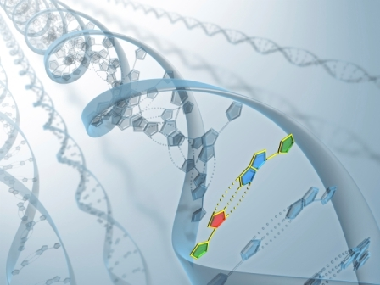
To regler
Jo mer avansert teknologi, desto mer avansert samfunnsstyring
Politikk blir viktigere når teknologien blir mer avansert

Slide 37
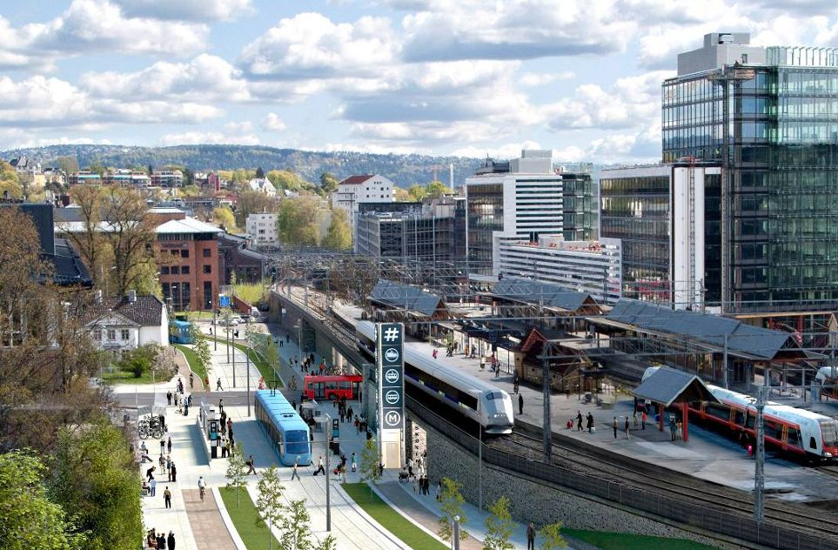
Hvilke konsekvenser vil ny teknologi ha for arealbruk og samferdselsløsninger?
Det kan bli bedre
Det kan bli verre

Slide 38
Er dette en gylden mulighet, har vi nå et vindu som er åpent?

Slide 39
Hva er det vi trenger?

